Slide 1
目录
1
按键实验硬件连接
2
GPIO输入操作说明
3
按键实验

Slide 2
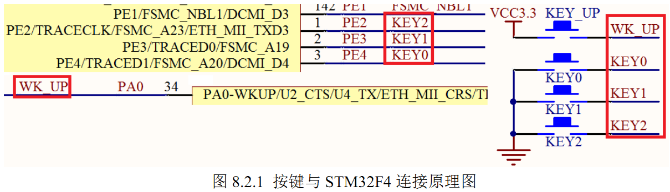
按键实验硬件连接
KEY0->PE4 上拉输入
KEY1->PE3 上拉输入
KEY2->PE2 上拉输入
WK_UP->PA0 下拉输入

Slide 3
GPIO输入库函数说明
读取IO口输入电平调用库函数为：
uint8_t GPIO_ReadInputDataBit(GPIO_TypeDef* GPIOx, uint16_t GPIO_Pin);
读取IO口输入电平操作寄存器为：
GPIOx_IDR:端口输入寄存器
使用位带操作读取IO口输入电平方法：
PEin(4) -读取GPIOE.4口电平
PEin(n) -读取GPIOE.n口电平

Slide 4
3. 按键输入实验
手把手写按键输入实验。
使能按键对应IO口时钟。调用函数：
RCC_AHB1PeriphClockCmd ();
初始化IO模式：上拉/下拉输入。调用函数：
GPIO_Init();
扫描IO口电平（库函数/寄存器/位操作）。

Slide 5
3. 按键输入实验
按键扫描思路

Slide 6
3. 按键输入实验
每次调用getValue函数之后，返回值是多少？
int getValue(void)
{
int flag=0;
flag++;
return flag;
}
int getValue(void)
{
static int flag=0;
flag++;
return flag;
}

Slide 7
3. 按键输入实验
按键扫描（支持连续按）的一般思路
u8 KEY_Scan(void)
{
if(KEY按下）
{
delay_ms(10)；//延时10-20ms，防抖。
if(KEY确实按下)
{
return KEY_Value；
}
return 无效值；
}
}
如果我要实现：按键按下，没有松开，只能算按下一次，这个函数无法实现。

Slide 8
3. 按键输入实验
按键扫描（不支持连续按）的一般思路
u8 KEY_Scan(void)
{
static u8 key_up=1;
if（key_up && KEY按下）
{
delay_ms(10);//延时，防抖
key_up=0;//标记这次key已经按下
if(KEY确实按下)
{
return KEY_VALUE;
}
}else if(KEY没有按下) key_up=1;
}
不支持连续按：就是说，按键按下了，没有松开，只能算一次。

Slide 9
3. 按键输入实验
按键扫描（两种模式合二为一）的一般思路
u8 KEY_Scan(u8 mode)
{
static u8 key_up=1;
if(mode==1) key_up=1;//支持连续按
if（key_up && KEY按下）
{
delay_ms(10);//延时，防抖
key_up=0;//标记这次key已经按下
if(KEY确实按下)
{
return KEY_VALUE;
}
}else if(KEY没有按下) key_up=1;
return 没有按下
}

